Slide 1


Control de versiones con GIT
Universidad de La Serena
Campus Digital

Slide 2
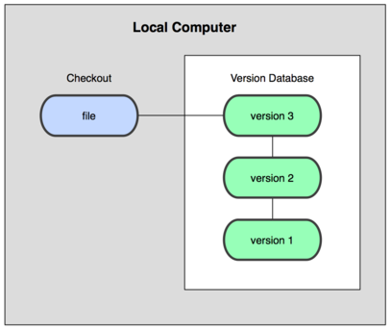
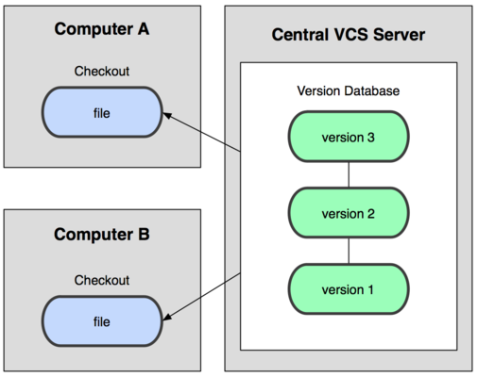
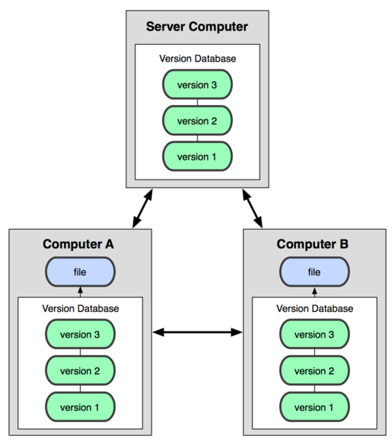
Sistemas de control de versiones (VCS)
LOCAL (LCVS)
CENTRALIZADO (CVCS)
DISTRIBUIDO (DVCS)
Manualmente copiar los archivos a otro directorio indicando fecha y hora.
Automáticamente con un sistema llamado RCS.
No existe colaboración con otras personas.
Servidor centralizado con los archivos versionados.
Fallos en el servidor implica fallos para todos.
Existe colaboración centralizada con mas personas.
Datos distribuidos entre los clientes.
Ante un fallo del servidor, se puede restaurar desde un cliente.
Existe colaboración distribuida con mas personas.
Fuente: https://git-scm.com/

Slide 3
Historia de GIT (DVCS)
Durante la mayor parte del mantenimiento del núcleo de Linux (1991-2002), los cambios en el software se pasaron en forma de parches y archivos. En 2002, el proyecto del núcleo de Linux empezó a usar un DVCS propietario llamado BitKeeper.
En 2005, la relación entre la comunidad que desarrollaba el núcleo de Linux y la compañía que desarrollaba BitKeeper se vino abajo, y la herramienta dejó de ser gratuita.
Esto impulsó a la comunidad de desarrollo de Linux (y en particular a Linus Torvalds, el creador de Linux) a desarrollar GIT. Con objetivos como:
Velocidad
Diseño sencillo
Fuerte apoyo en el desarrollo no lineal (ramas paralelas)
Completamente distribuido
Capacidad de manejar grandes proyectos (tamaño de datos)
Desde el 2005 GIT ha evolucionado y madurado.
Fuente: https://git-scm.com/

Slide 4
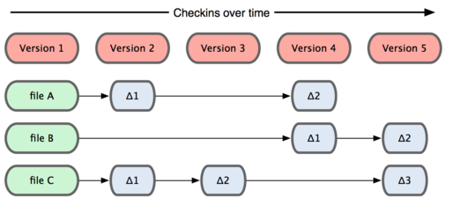
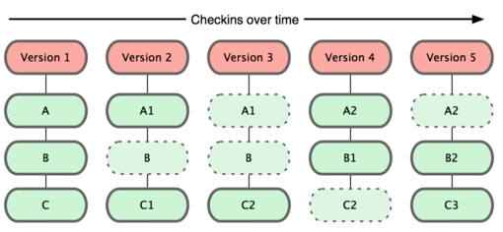
Fundamentos de GIT
LISTA DE CAMBIOS (otros - VCS)
INSTANTANEAS (GIT - DVCS)
Lista de cambios de los archivos a lo largo del tiempo
GIT saca unas instantáneas (fotos) de los archivos en ese instante de tiempo.
Si un archivo no es modificado, GIT no almacena el archivo nuevamente (enlace al archivo anterior).
Opera sin necesidad de estar con internet (al estar con conexión se actualiza).
Identifica archivos mdiante checksum (SHA-1).
Fuente: https://git-scm.com/

Slide 5
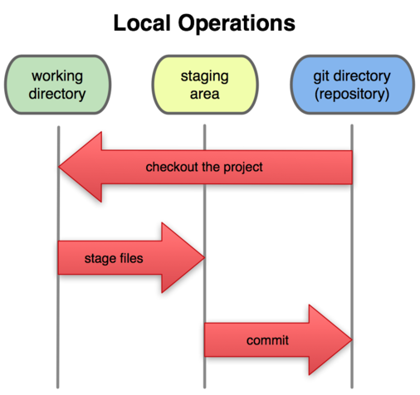
Estados de GIT
Confirmado (committed): Los datos estan almacenados de manera segura en tu base de datos local.
Modificado (modified): Significa que has modificado algun archivo pero que aun no lo confirmas.
Preparado (stage): Significa que has marcado algún archivo modificado en su versión actual para confirmarlo.
FLUJO DE TRABAJO
Modificar archivos en directorio trabajo.
Preparar los archivo, instantaneas en el área de preparación.
Confirmar los cambios, almacenando sus instantáneas en el directorio GIT.
Fuente: https://git-scm.com/

Slide 6
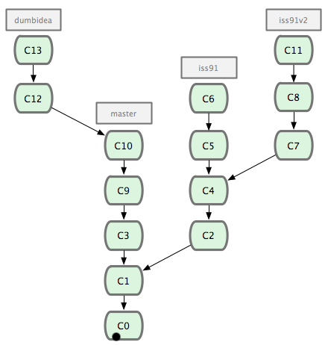
Ramas en GIT (branching)
Existe una rama principal (master), la cual es la inicial.
Se pueden crear ramas en base a master o subramas (copia de archivos desde rama).
Cada commit almacena las instantáneas de los archivos en base a su checksum (nodo verde).
Se avanza en paralelo en las diferentes ramas realizando cambios.
HEAD es el apuntador que nos indica en la version y rama que nos encontramos, la cual se puede mover entre ramas (checkout).
Al fusionar las ramas, se arrastran los cambios a la rama principal (fusión de cambios).
Fuente: https://git-scm.com/

Slide 7

Actividades con GIT
Crear cuenta
Registro en github.
Crear un proyecto (repositorio) de prueba.
Crear un archivo y realizar cambios.
Confirmar los cambios y subir cambios.
Clonar un proyecto existente
Ubicarse en la rama correspondiente.
Realizar cambios a un determinado archivo.
Confirmar cambios y subirlos.
Fusionar las ramas (administrador).
Visualizar versión actualizada en master.
Fuente: https://git-scm.com/

